Slide 1
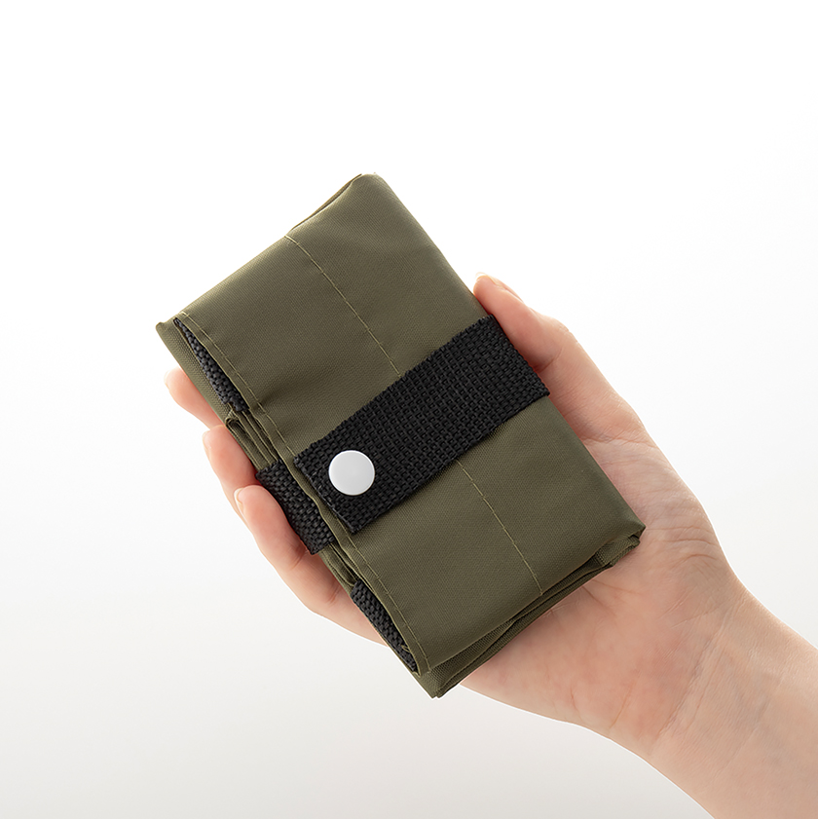
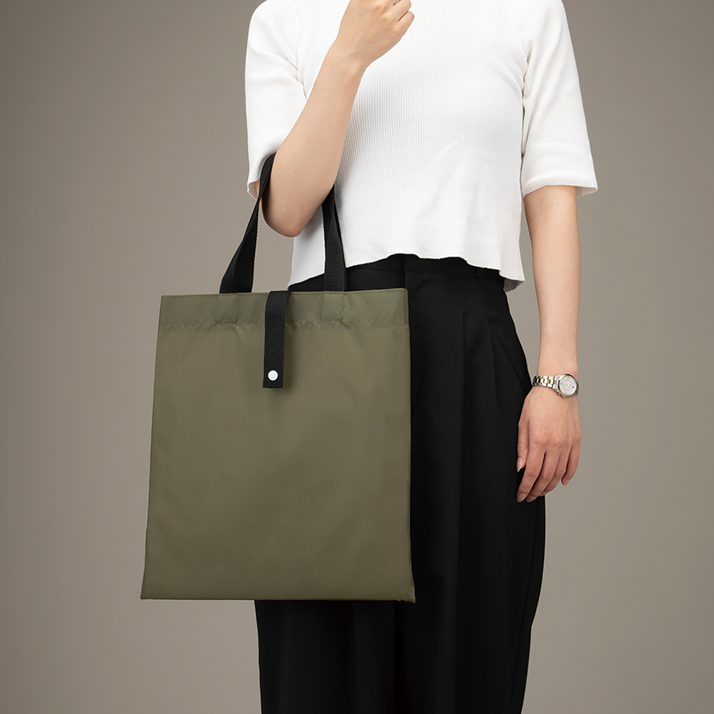
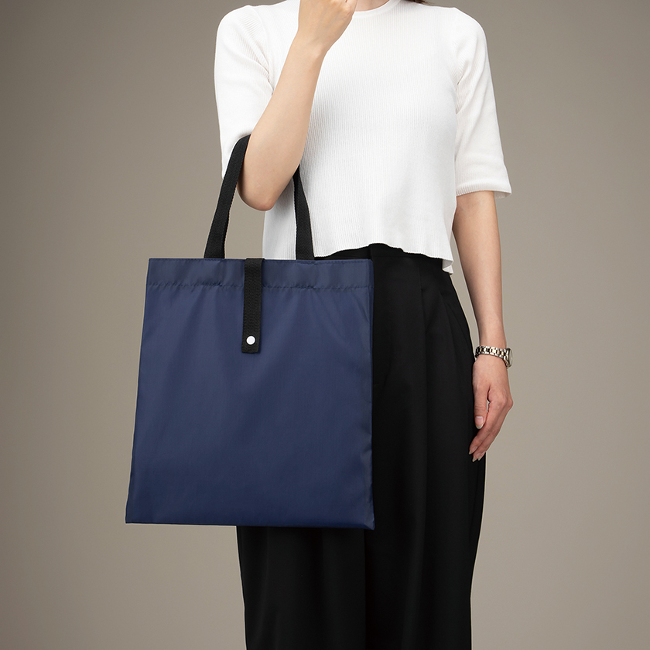
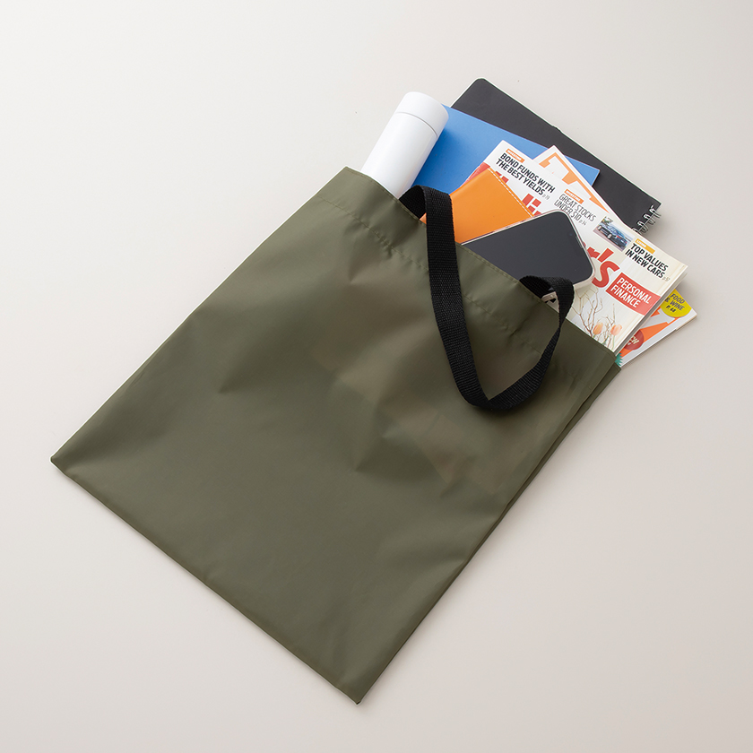
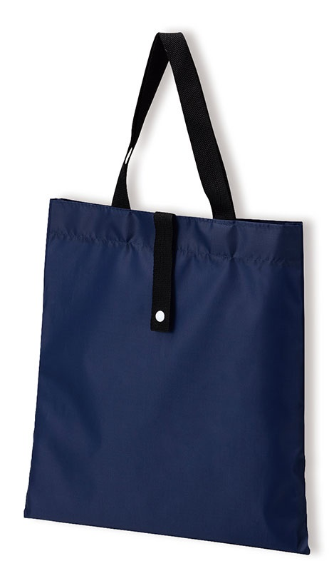
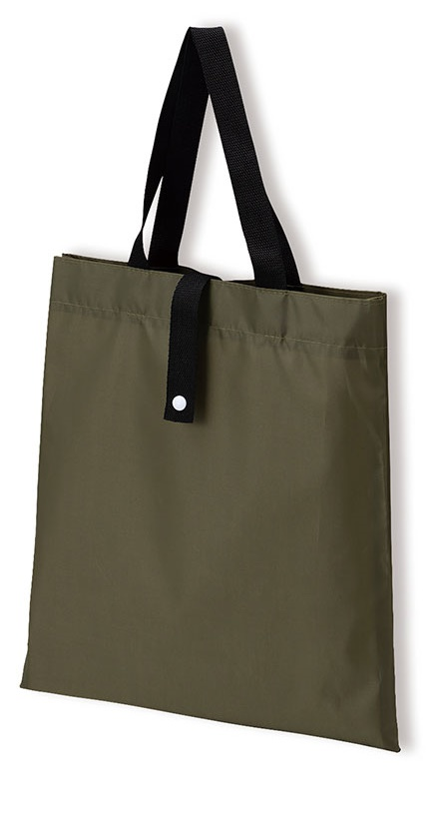
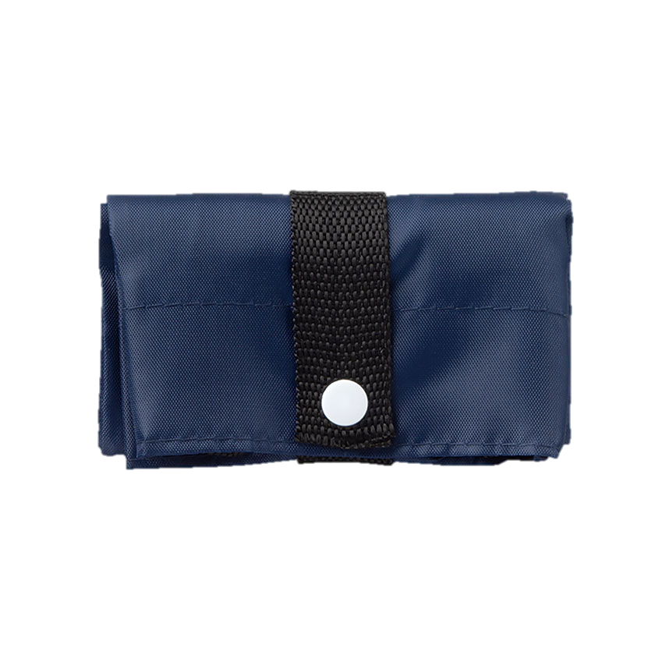
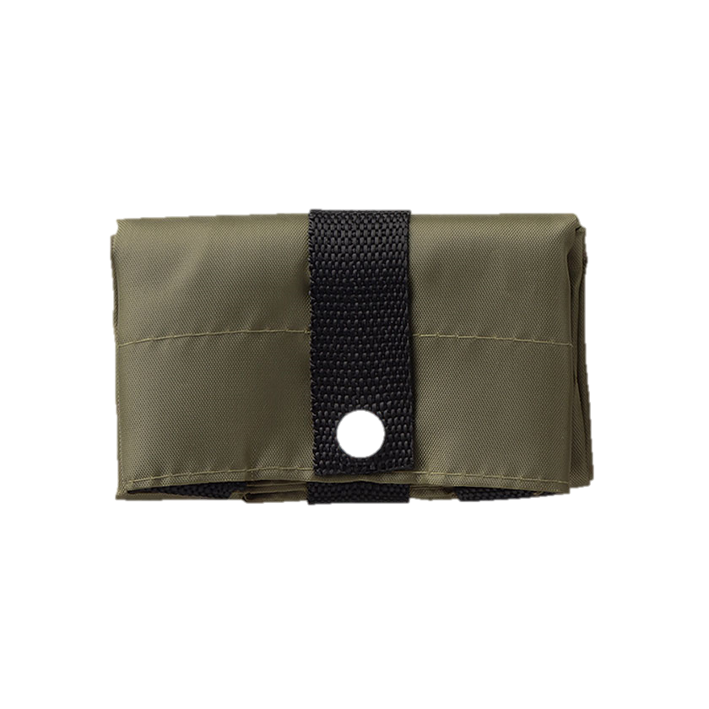
品番:E3621
プチプラバッグ
上代:\180(税込\198)
クルっと巻いて簡単コンパクトに収納
お出かけに最適なプチプライスバッグ
■商品情報
商品サイズ | （収納時）120×65㎜ （持ち手あり）340×527㎜（持ち手なし）約340×360㎜
重量 | 35g
材質 | ポリエステル
カラー | ネイビー、カーキ(色指定可)
備考 | OPP袋入
梱入数 | 200
ネイビー
memo
■名入れ範囲
カーキ
W150×H150mm

